Slide 1
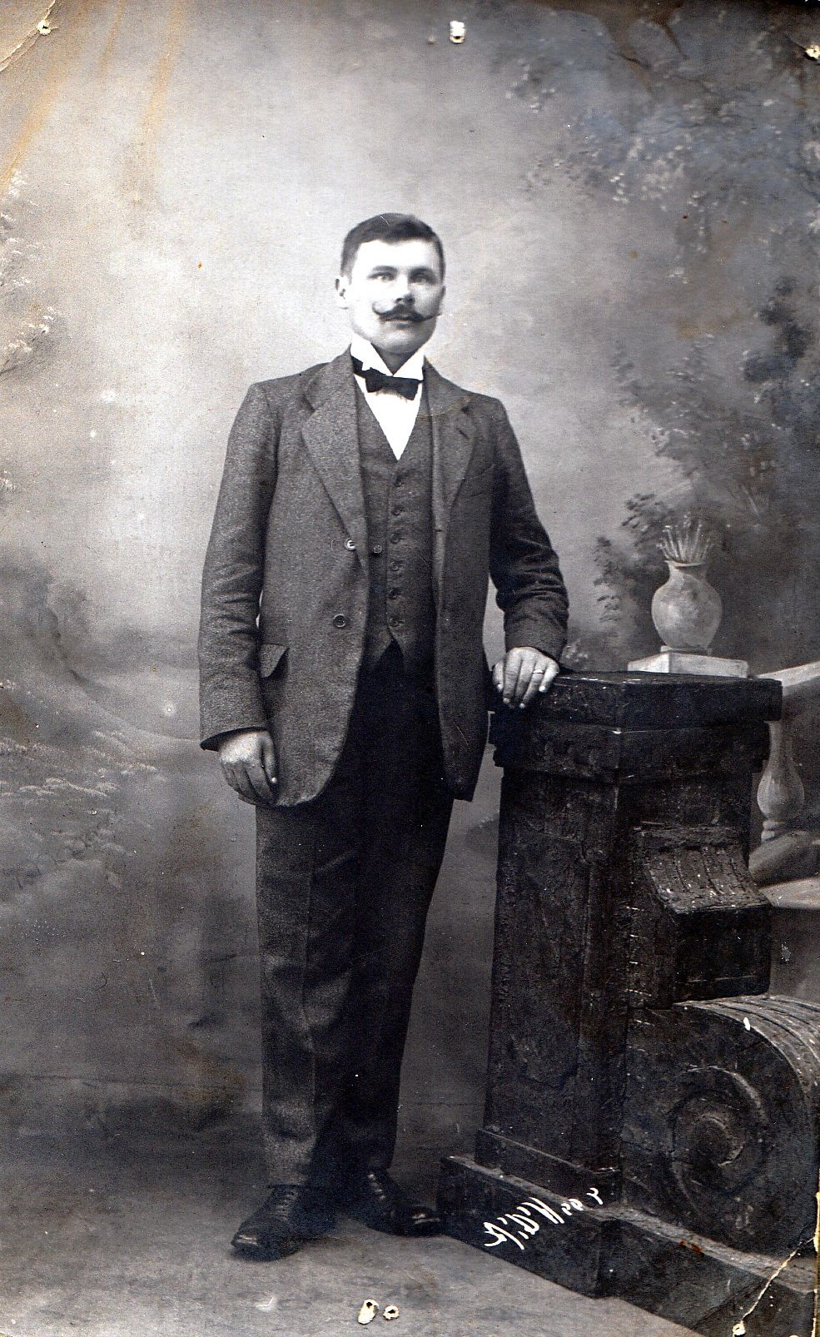
Madis Reisenbuk
1877-1947
Allikad:
Jaan Villemi artiklid
Tütre mälestused
Ajaloolised uurimused
Biograafilised leksikonid
Arhiivid (Ajalooarhiiv, Eesti kirjandusmuuseum)
Ajakirjandus

Slide 2
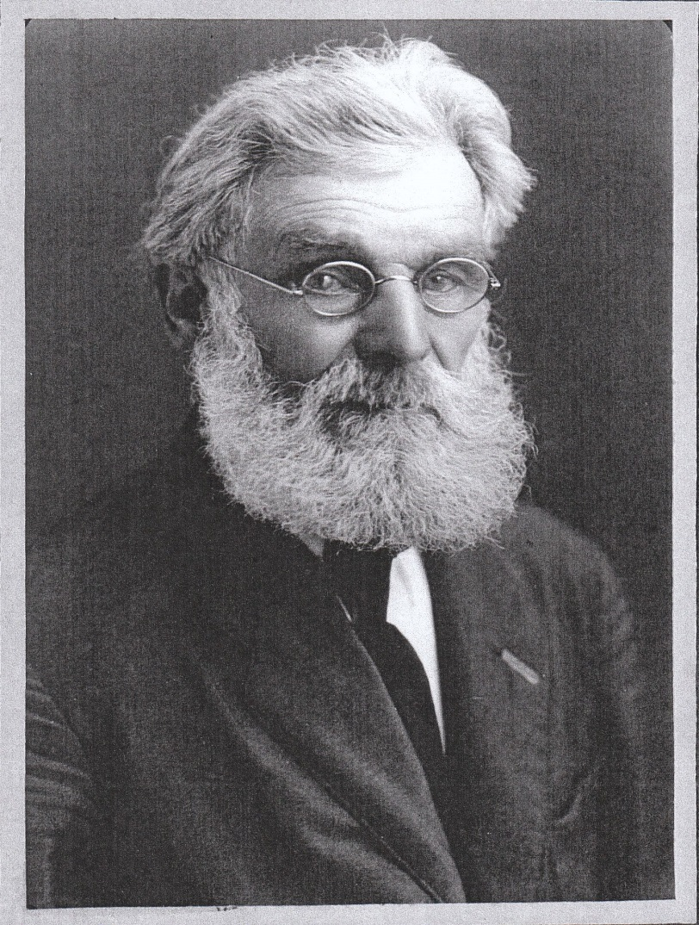
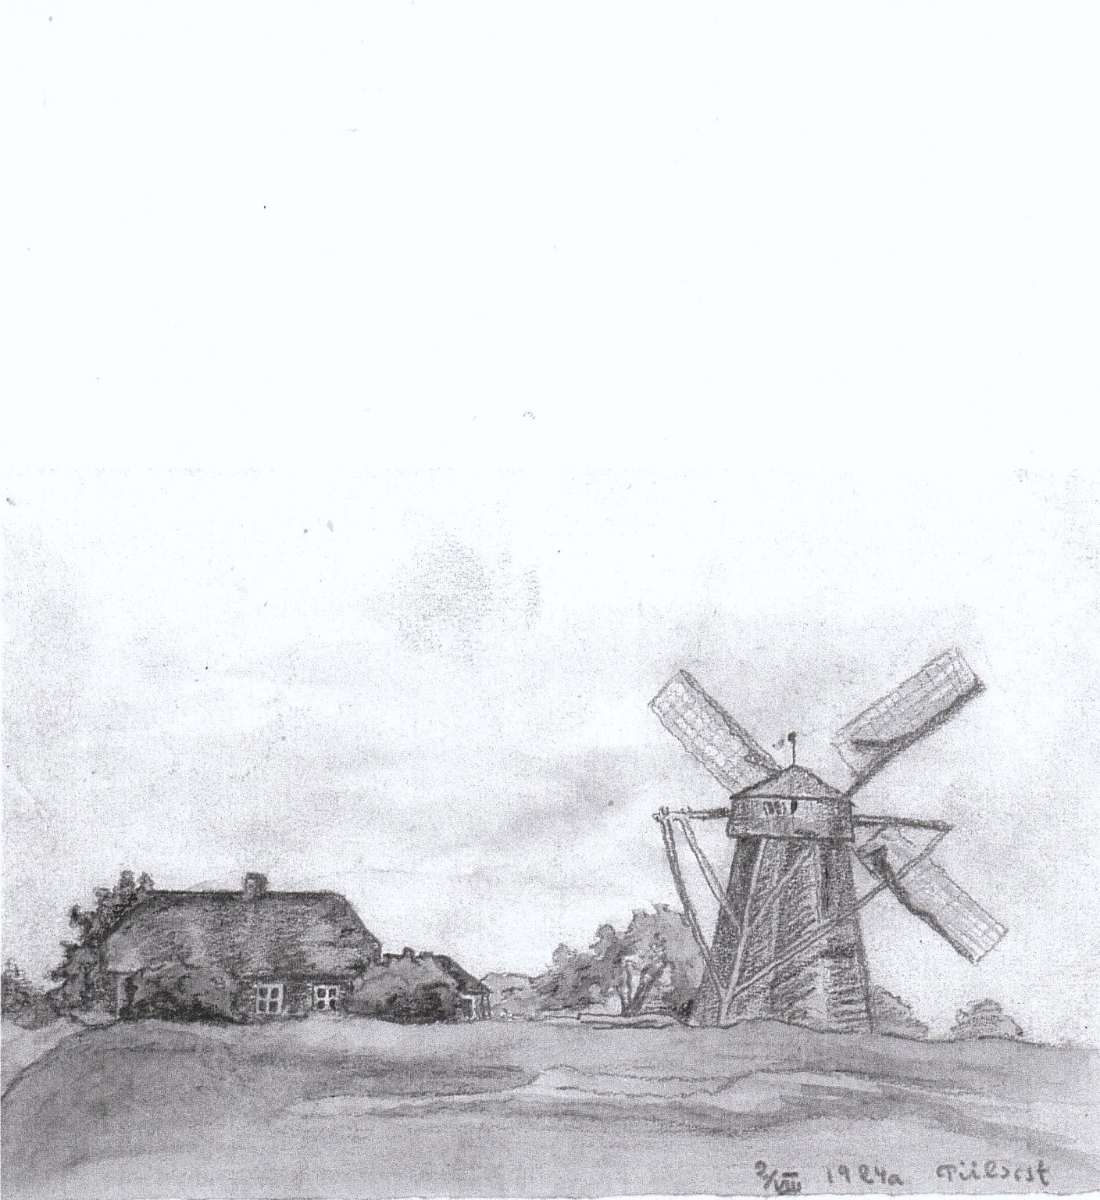
Avinurme Piilsi küla Möldri talu
Isa, Jüri
Reisenbuk
(ema Liisu)

Slide 3
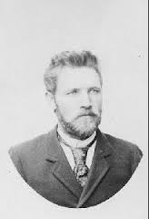
Enne Räpinat
Mustvee köster Bucki saksak. erakool
Torma kihelkonnakool
Eesti Aleksandrikool Põltsamaal
Tartu Õpetajate Seminar (1895-1898)
Kursusevendade (kellest 19-st 11 töötas hiljem Venemaal, opteerus 6) seas nt Jakob Westholm
Vara Matjama vallakool
Väike-Maarja kihelkonnakool (1899-1903)
Pasunakoori, laulukoori, näitemängu juht
Erinevad kursused Venes ja Soomes (foto-graafia, matemaatika, muusika, aiandus)
Jakob Tamm
1861-1907

Slide 4
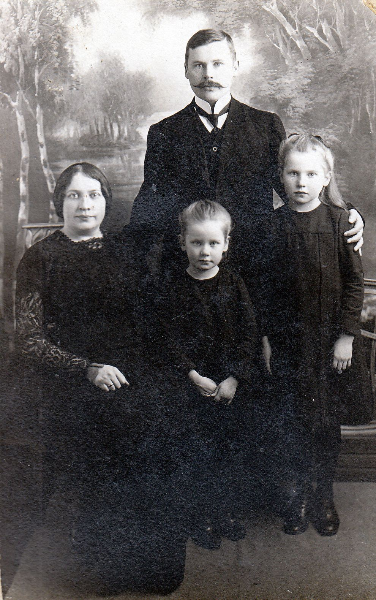
„Näruvabriku“ linnas
1903 saab Räpina kihelkonnakooli juhatajaks
1904 abiellub Olga Kikasega, sünnivad Linda (1905) ja Salme (1907)
Ühiskondlikult aktiivne
Laulukoor, laulupeod, karskus- ja haridus-selts (esimees), põllumeeste selts
Enesetäiendamine – tunnistused oskuste kohta klaveri-, viiuli-, orelimängus, laulmises
Eesti Rahva Muuseumi usaldusmees, Eesti Kirjanduse Seltsi liige
Prantsuse keel (Alliance Francaise, Besanconi ülikooli kursused (1913))
Tahab Tartus karjääri jätkata
Linda
Salme

Slide 5
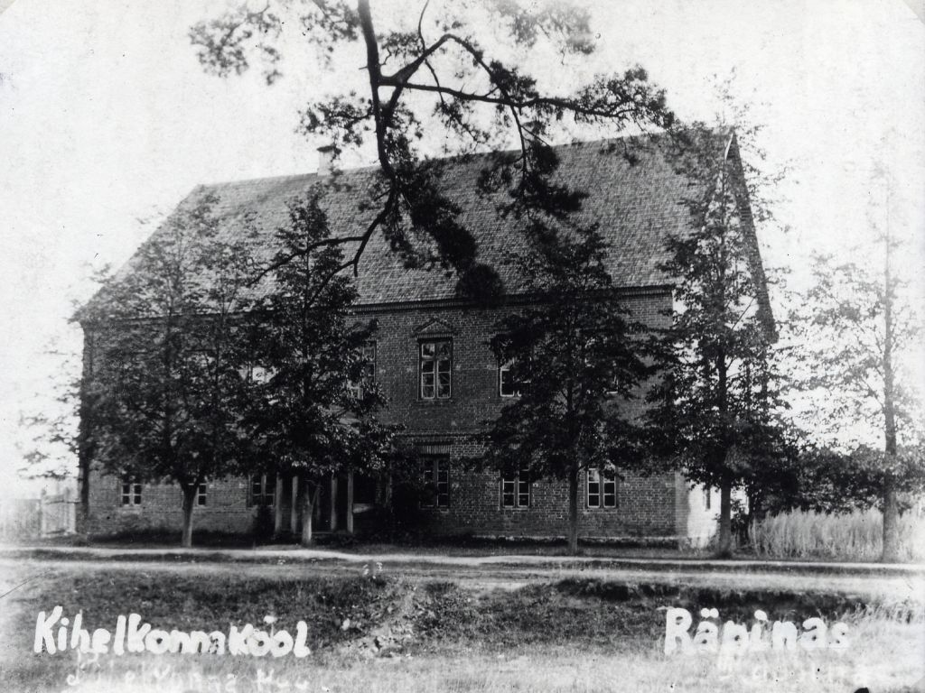

Slide 6
Koolilastest Räpinas
J. Tammele 1903 nov: „Koolilapsed on vist pare-mad oma ülespidamise poolest kui Maarjas. Vabal ajal hüppavad nad tühjas saalis, et kas kurat võtku. Tükki kolm-neli on neid oreli taga ja löövad pasat-ski polkasid, kuna teised tantsu kaabivad. Tuleb aga õppimise aeg, siis on nad kui kohitsetud oinad – istu-vad ja õpivad õieti vaikselt“
J. Tammele 1903 dets: „Tuleb ka Tallinna keele sõnu neile seletada. – Näituseks: viimasel tunnil oli üks veike veli neljanda palve hoolega pähe tuupi-nud ja luges soravalt: „põld, veised, raha vara jne“. Mina küsisin, et mis on veised? Üts veli vastas täie kuraasiga, et nu ommava latse...“

Slide 7
Laulukoor (+ skandaalikesed)
J. Tammele 1903 nov: „Varsti alustan siinsetest preilidest ja herradest sega-koori. – Vaat siis alles tuleb elektri-seerimine. Patareid on juba ülesse sea-tud. Pastor lubas kõige paremad prei-lid kokku koguda.“
1904 maikuus Olewikus kriitika (moraali vallas)
Oleviku toimetusele, 1904: „Et mõned kontserdi tegelased kontserdi päeva õhtul tantsisivad on küll tõsi, aga sellel tantsul pole mingisugust ühendust kontserdiga [...] Ärge mõtelge sellest, et mina mõni tantsu austaja olen, ei kogu-niste mitte – ma olen igal ajal tantsu vastane olnud, ka esi ei tantsi ma mitte sugugit [...] Õige ja asjaliku kriitika eest olen südamest tänulik. Üleval nimeta-tud kirjasaatjal pole nagu näha, muusi-ka kohta ei mingisugust asjatundmust. Tema kiidab, et kõik laulud olla väga hästi läinud, kuna vigasid küllalt oli ja ühe laulu ettekanne koguni allpool kriitikat seisis.“

Slide 8
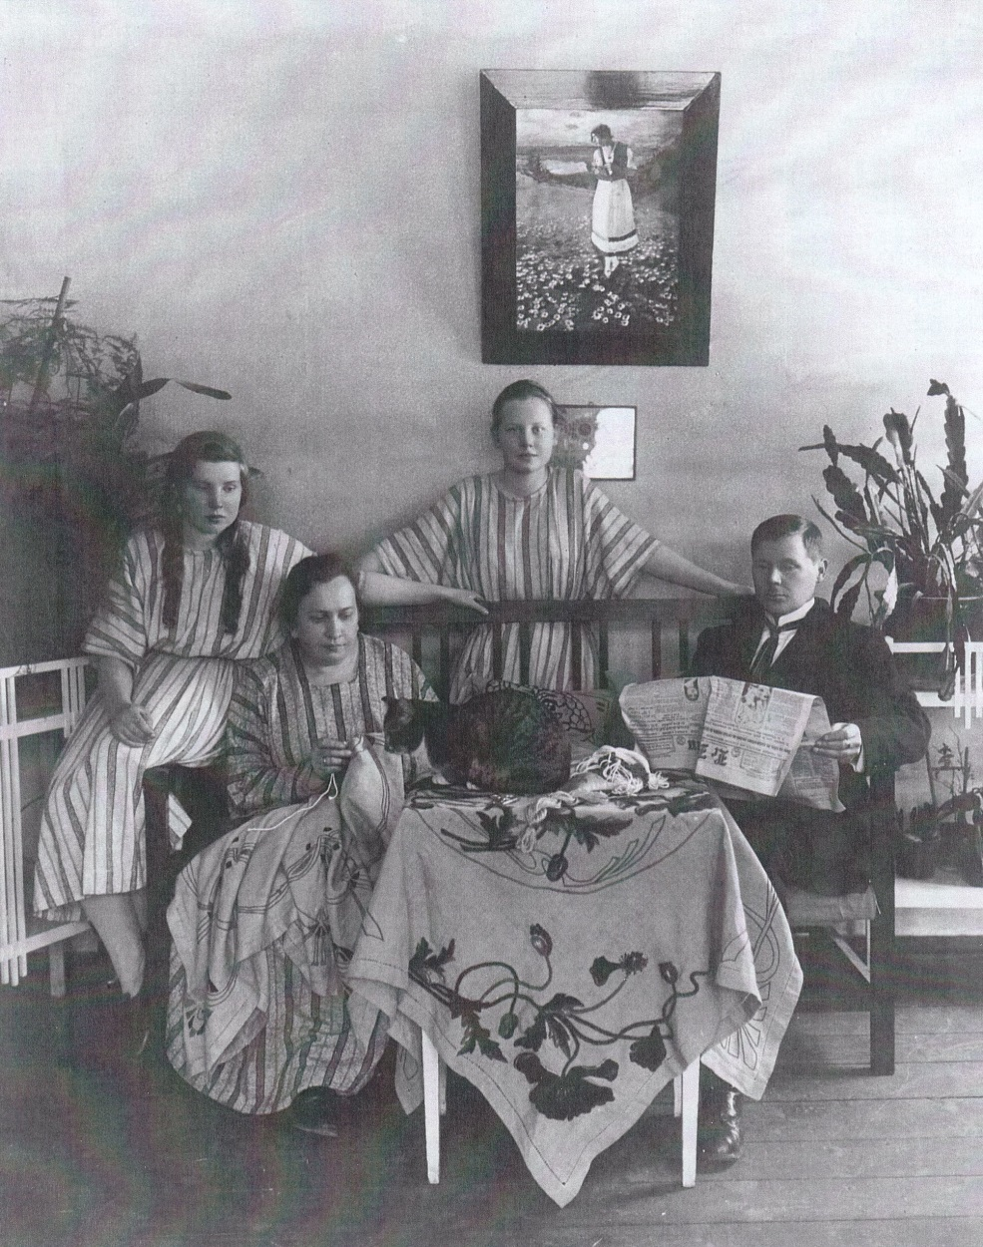
Eestis tagasi
1913-1920 Venemaal
Brest Litovsk
Nižni Novgorod (kadeti-korpus, vaimulik seminar)
1920. aasta lõpuks tagasi Eestis, mitmed tööpakku-mised
Jääb Tõrva, kus naisevend
Tõrva ühisgümnaasiumi juhataja 1921-1932
Hiljem õpetaja (kohalikus algkoolis, sõja ajal ka keskk.)

Slide 9
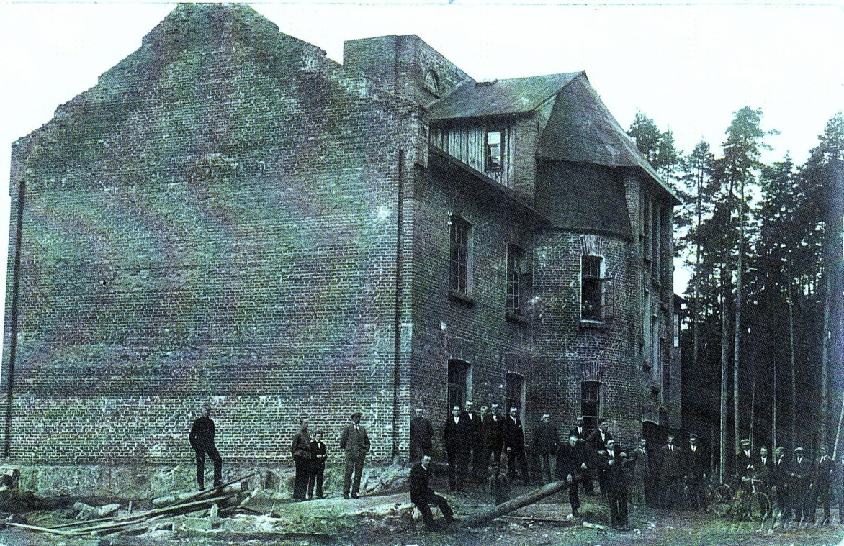
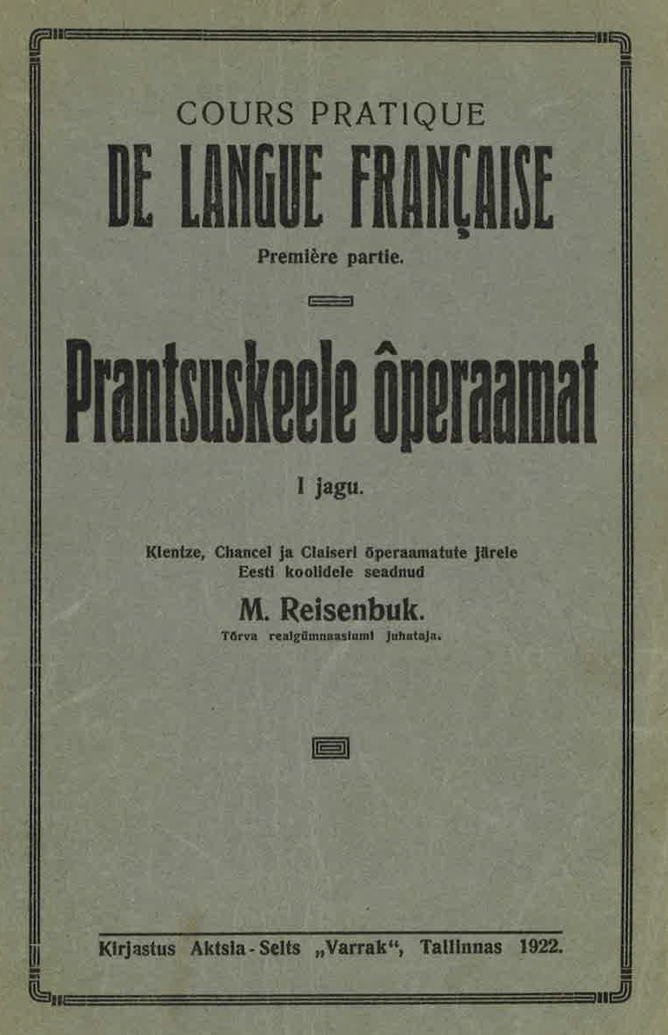
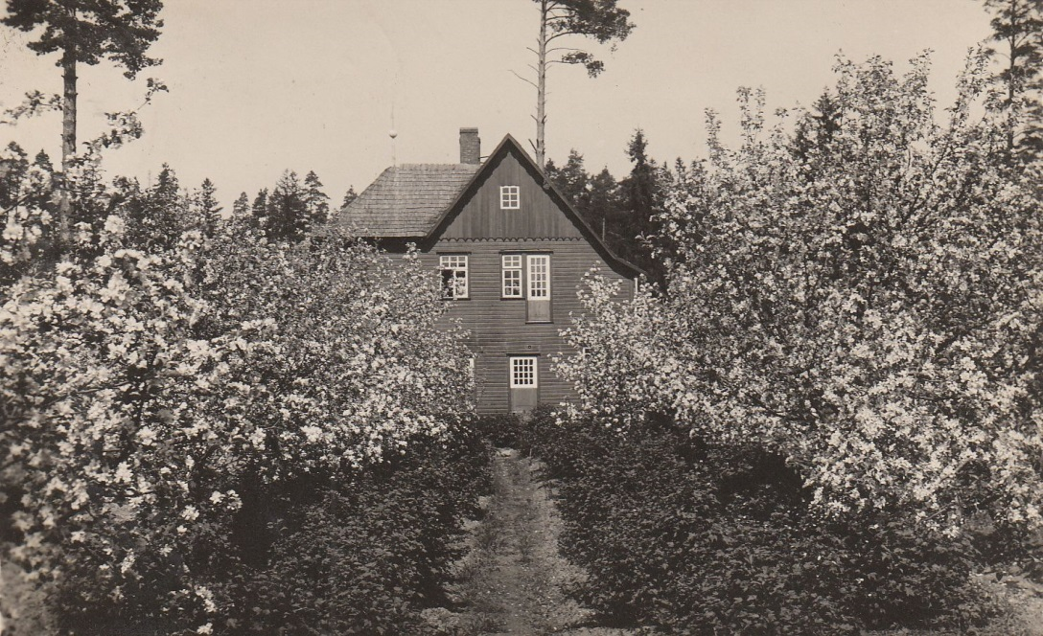
Õpetab lisaks keeltele (oskas 10-t ja õpetas 6-t) ka keemiat
Koolitöö kõrval hakkas aiandusega tegelema
~1936 pensionär

Slide 10
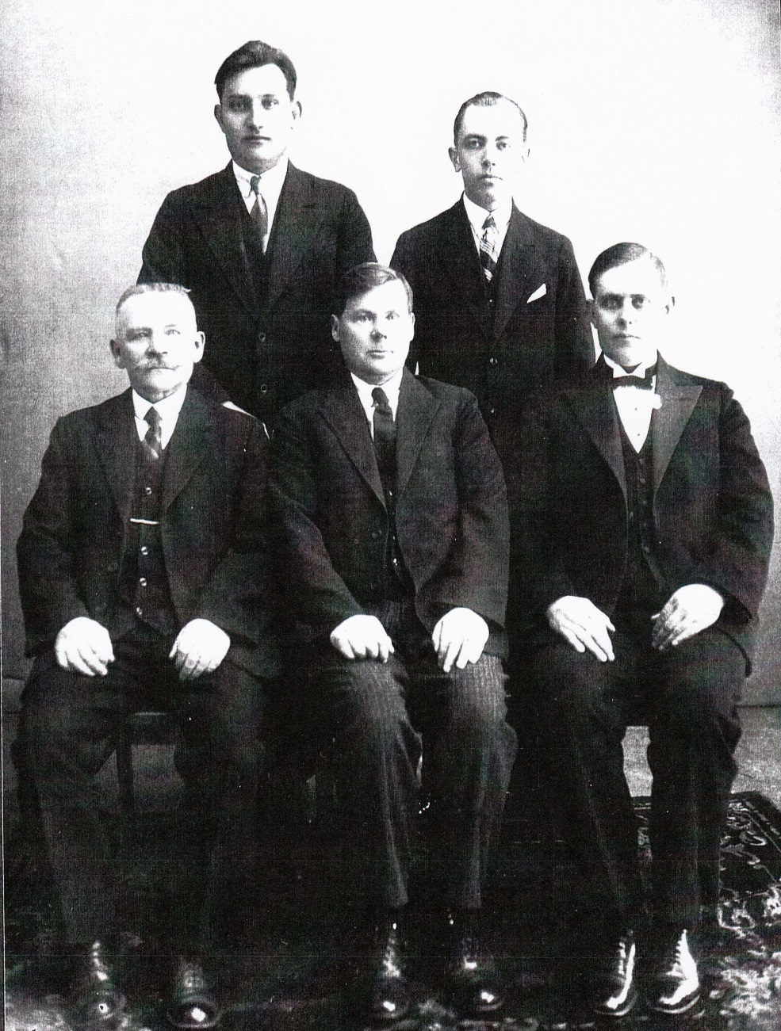
Asjamees
Tõrvas (poliitika)
Alevivanem (1921-26) ja linnapea (1929-31), Tõrva Teataja väljaandja
Kuulus J. Tõnissoni toetajate hulka (kirjutas seega eeskätt Postimehes)
Kritiseeris õpetajate väikeseid palku
Seisukohad keeleõppe asjus
1938. a kandideerib Riigivolikokku
1938 poliitilised pahandused seo-ses Tõnissoni sünnipäeva tähista-mise ja valimispropaganadaga
1945 – uusmaasaaja...
Tõrva linnavalitsus

Slide 11
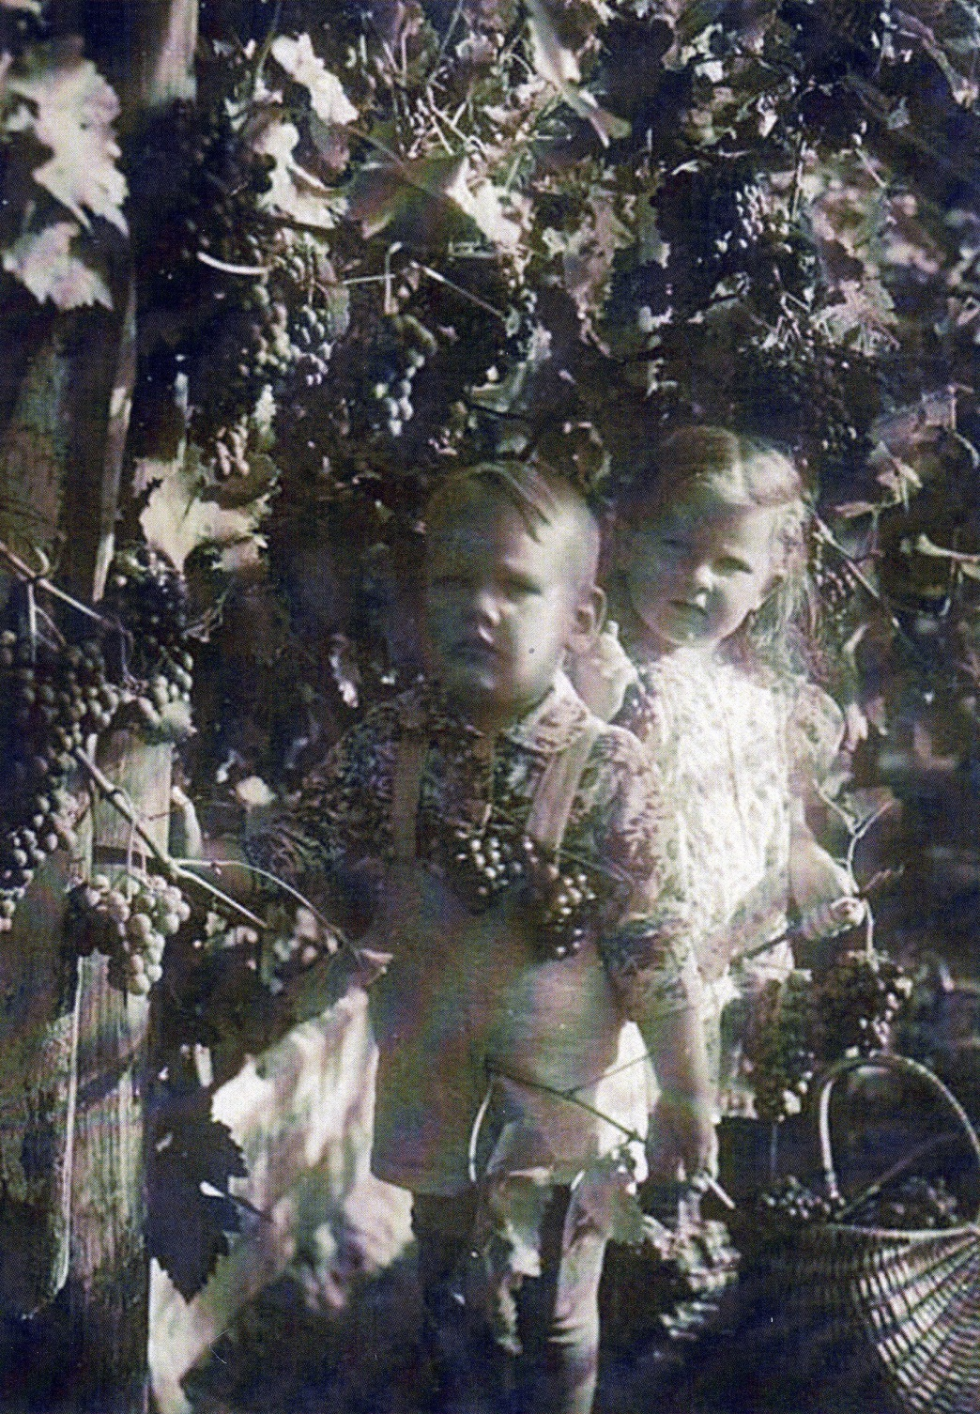
AIANDUSHUVI
Õpib juba sajandi esimestel aas-tatel aianduskursustel Soomes
Nižni Novgorodis astub sealse ülikooli agronoomiateaduskonda
Tõrvas rajab puukooli
1932 Päevaleht: „Tõrva muude-takse puuviljaaiaks“ (20 000 tk)
1935 astub TÜ põllumajandus-teaduskonda vabakuulajana agronoomiat õppima
1939 Päevaleht: „Tõrvas areta-takse viinamarjakasvatust“
1940 „meister aedniku tööalal puukooli erialal“

Slide 12
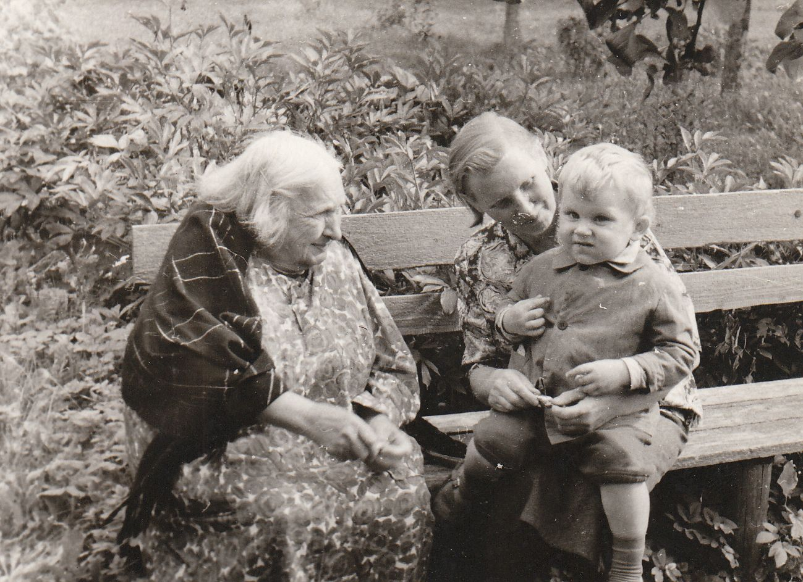
Olga, Linda ja Ken

